Slide 2
Немного тех, кто в море побывал
Ведь море любит сильных и отважных
А морякам, кто это испытал
На суше ничего уже не страшно
И вам друзья сегодня предстоит
Преодолеть большие испытанья
Конечно же, сильнейший победит
Сильнейший в ловкости, смекалке, знаньях!

Slide 5
Остров ХУАН-ФЕРНАНДЕС

Slide 8
Поделимся на два экипажа

Slide 10
Конкурс «Морских профессий»
Капитан
Боцман
Юнга
Лоцман
Вахтенный
Кок
Механник
Водолаз
Биолог
Матрос

Slide 11
Кто такие матросы?

Slide 12
Конкурс «Матросов»

Slide 13
Конкурс «Водолазов»

Slide 14
Конкурс «Морские истины»
Что такое субмарина?
Как называется корабельный подвал?
Когда он нужен-его выбрасывают,
Когда не нужен, поднимают?
Как называют башню на берегу моря с сигнальными огнями?
Как называется фуражка у моряков?

Slide 15
Остров Фернандеса

Slide 17
Ура, мы спасены!

Slide 18
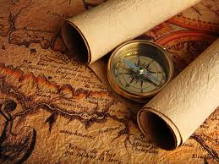
Конкурс зоологов Зоологи -учёные, специалисты, изучающие царства животных.

